Slide 1
제1장 인공지능이란?

Slide 2
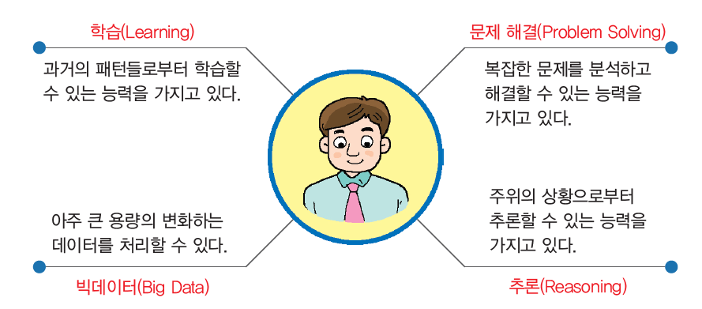
인공지능의 정의

Slide 3
지능의 정의
인간이 사물을 이해하고 학습하는 능력(learning)
어떤 문제가 주어졌을 때, 합리적으로 사고하여 문제를 해결하는 능력(problem solving)
인공 지능이란 “인간의 인지적인 기능을 흉내 내어서 문제를 해결하기 위하여 학습하고 이해하는 기계(컴퓨터)”

Slide 4
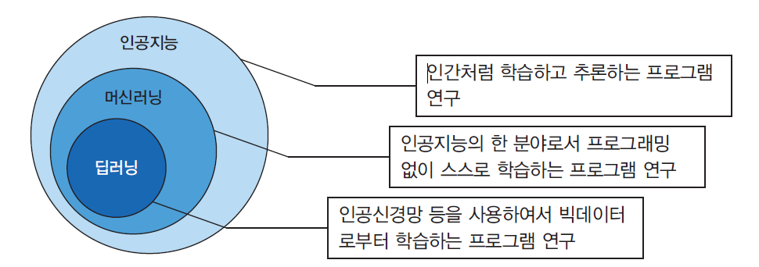
인공지능 vs 기계학습 vs 딥러닝

Slide 5
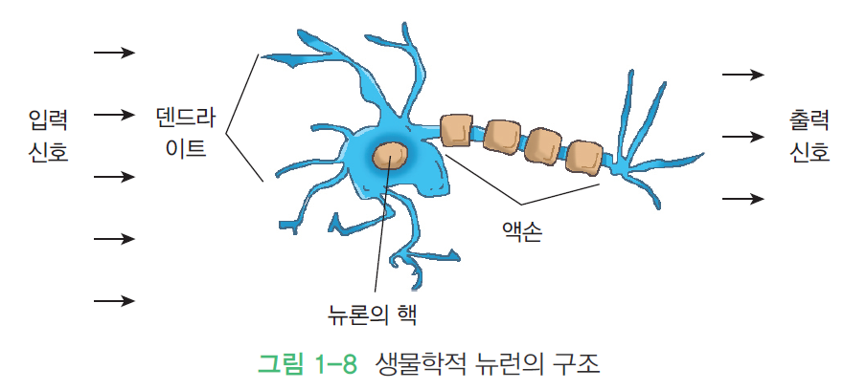
딥러닝
딥러닝(deep learning)은 신경망의 학습 알고리즘이다. 신경망(neural network)은 1950년대부터 연구되어 온 연구 주제
최근의 인공지능 붐은 전적으로 딥러닝의 성공 때문이다.

Slide 6
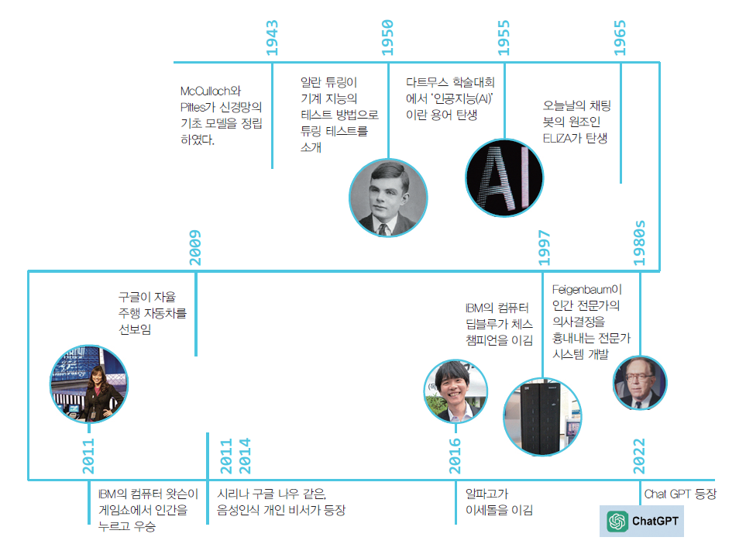
인공지능의 역사

Slide 7
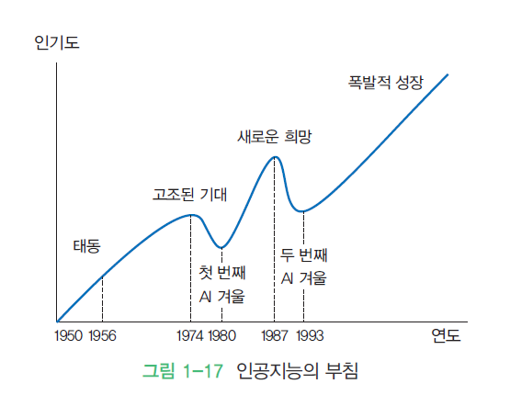

Slide 8
머신러닝의 기초

Slide 9
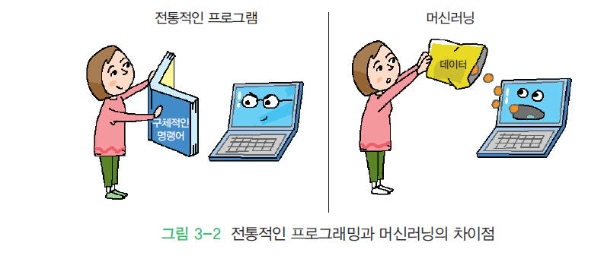
머신러닝과 전통적인 프로그래밍과의 차이점
전통적인 접근 방식은 원하는 절차를 "프로그래밍"하는 것이다. 즉 인간이 컴퓨터에게 적절한 문제 해결 알고리즘을 만들어서 건네주어야 한다.
우리는 강아지를 인식하는 프로그램을 작성하지 않는다. 단순히 많은 수의 동물 사진을 머신러닝 시스템에 제공하고 어떤 사진이 강아지인지만 알려주면 된다. 이런 식으로 훈련이 진행되면 머신러닝 시스템이 스스로 사진에서 강아지를 인식할 수 있다

Slide 10
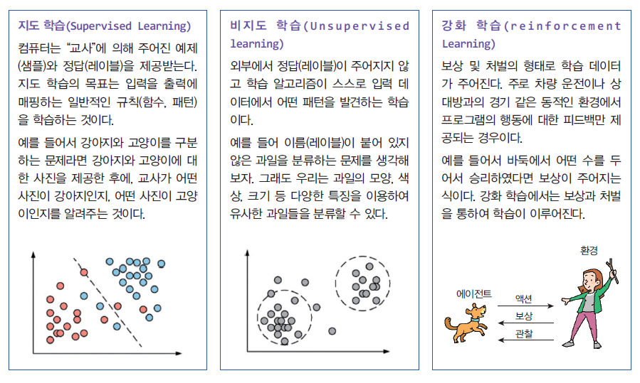
머신러닝의 종류

Slide 11
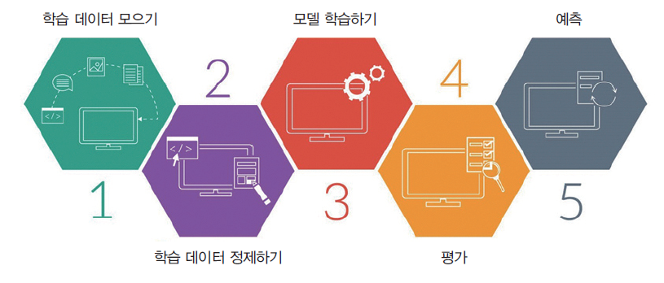
머신 러닝의 과정

Slide 12
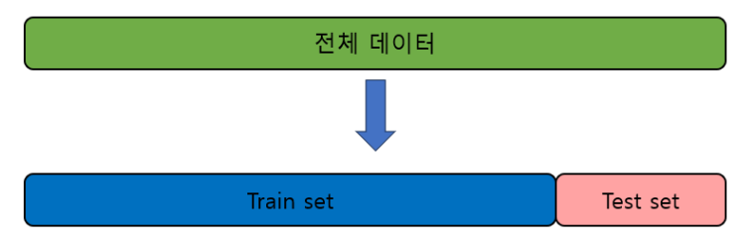
교차검증
학습 데이터를 기반으로 테스트 데이터로 해당 모델의 성능을 측정할 경우 문제점
Problem 1. 테스트의 수가 적으면 성능 평가의 신뢰성이 떨어짐
Problem 2. 학습 데이터를 줄이고 테스트 데이터를 늘리면 정상적인 학습이 되지 않음
교차검증^{cross-validation}
교차 검증은 데이터를 여러 부분으로 나누고, 각 부분을 훈련과 테스트 용도로 번갈아 사용하여 모델을 평가하는 방법

Slide 13
선형 회귀

Slide 14
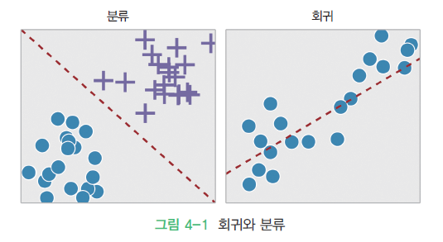
회귀(regression)와 분류(classification)

Slide 15
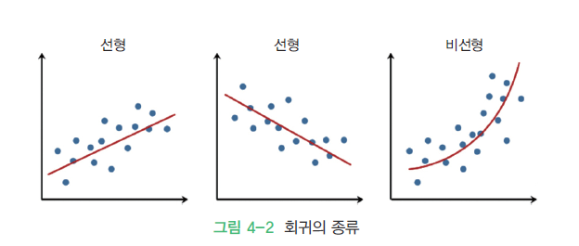
선형 회귀
회귀란 일반적으로 데이터들을 2차원 공간에 찍은 후에 이들 데이터들을 가장 잘 설명하는 직선이나 곡선을 찾는 문제라고 할 수 있다.
y = f(x)에서 출력 y가 실수이고 입력 x도 실수일 때 함수 f(x)를 예측하는 것이 회귀이다.

Slide 16
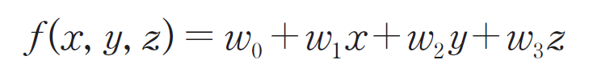
선형 회귀의 종류
단순 선형 회귀: 단순 선형 회귀는 독립 변수(x)가 하나인 선형 회귀이다.
$$f\left(x\right)=wx+b$$
다중 선형 회귀: 독립 변수가 여러 개인 경우

Slide 17

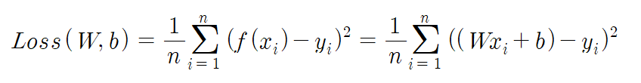
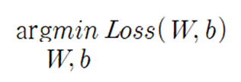
손실함수
직선과 데이터 사이의 간격을 제곱하여 합한 값을 손실 함수(loss function) 또는 비용 함수(cost function)라고 한다.
일반화
우리가 찾는 것

Slide 18
과잉 적합 vs 과소 적합
과잉 적합(overfitting)이란 학습하는 데이터에서는 성능이 뛰어나지만 새로운 데이터(일반화)에 대해서는 성능이 잘 나오지 않는 모델을 생성하는 것이다.
과소 적합(underfitting)이란 학습 데이터에서도 성능이 좋지 않은 경우이다. 이 경우에는 모델 자체가 적합지 않은 경우가 많다. 더 나은 모델을 찾아야 한다.

Slide 19
퍼셉트론

Slide 20
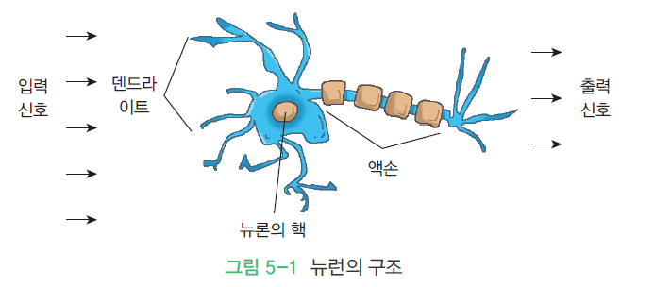
신경망
최근에 많은 인기를 끌고 있는 딥러닝(deep learning)의 시작은 1950년대부터 연구되어 온 인공 신경망(artificial neural network: ANN)이다.
인공 신경망은 생물학적인 신경망에서 영감을 받아서 만들어진 컴퓨팅 구조이다.

Slide 21
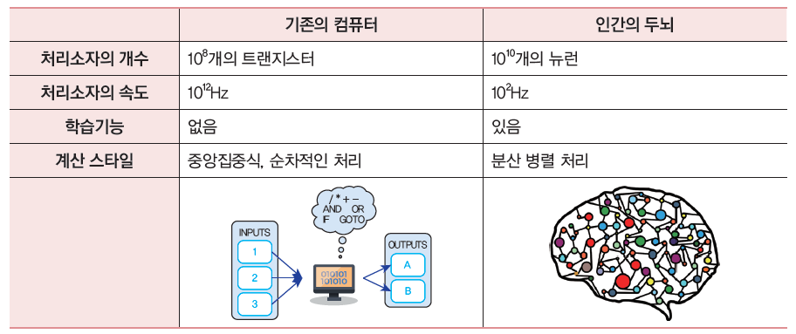
전통적인 컴퓨터 vs 인공신경망

Slide 22
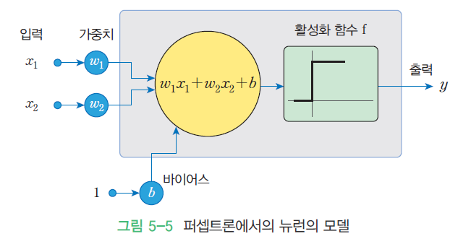
퍼셉트론
퍼셉트론(perceptron)은 1957년에 로젠블라트(Frank Rosenblatt)가 고안한 인공 신경망이다.
b = -θ

Slide 23

퍼셉트론
뉴런에서는 입력 신호의 가중치 합이 어떤 임계값을 넘는 경우에만 뉴런이 활성화되어서 1을 출력한다. 그렇지 않으면 0을 출력한다.

Slide 24
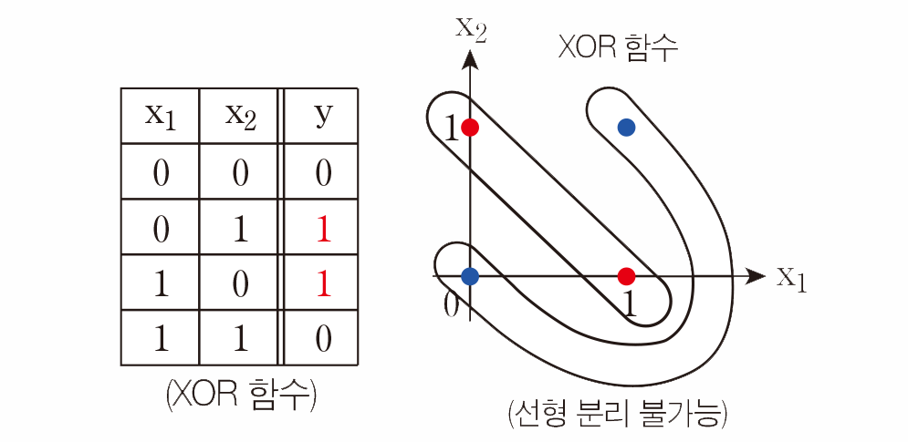
Linear inseparability
XOR (exclusive-OR) function
선형 분리가 불가능!
한 직선으로 두 집합을 교차하지 않고 나눌 수 없음
이 점은 단층 퍼셉트론 학습에서 매우 심각한 문제점
Limitation of single-layer perceptron

Slide 25
6장 MLP(다층 퍼셉트론)

Slide 26
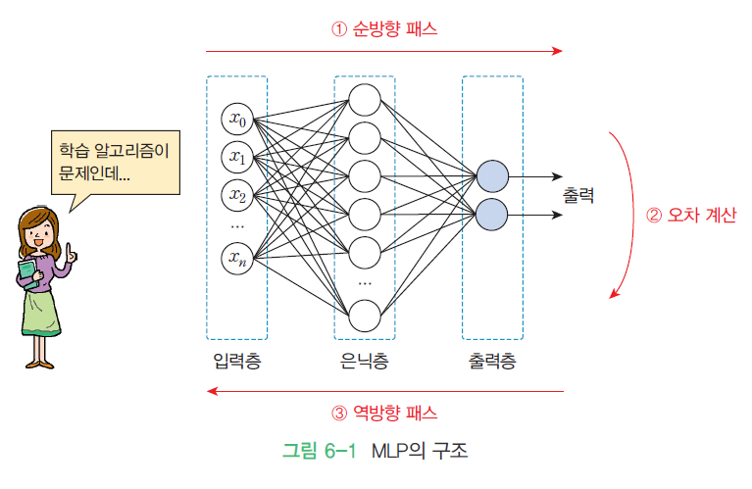
MLP
다층 퍼셉트론(multilayer perceptron: MLP): 입력층과 출력층 사이에 은닉층(hidden layer)을 가지고 있는 퍼셉트론

Slide 27
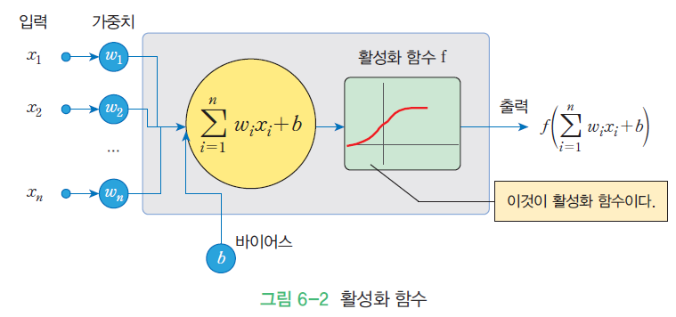
활성화 함수
활성화 함수(activation function)은 입력의 총합을 받아서 출력값을 계산하는 함수이다.
MLP에서는 다양한 활성화 함수를 사용한다.

Slide 28
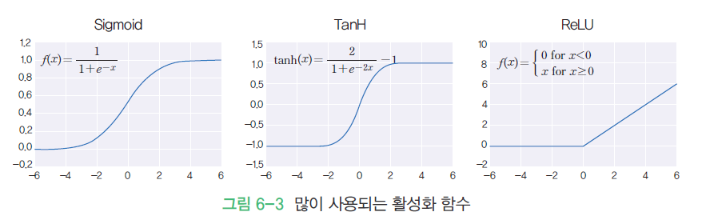
일반적으로 많이 사용되는 활성화 함수

Slide 29
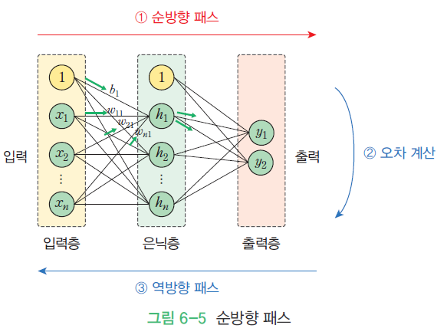
MLP의 순방향 패스
순방향 패스란 입력 신호가 입력층 유닛에 가해지고 이들 입력 신호가 은닉층을 통하여 출력층으로 전파되는 과정을 의미한다.

Slide 30
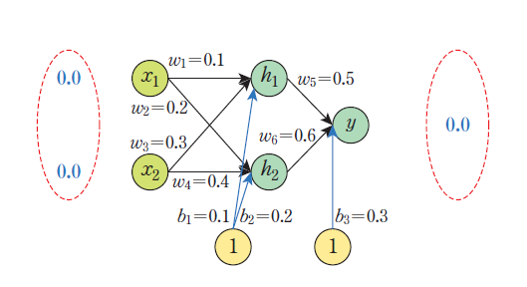

손으로 계산해보자.
$$z_{1}=w_{1}∗x_{1}+w_{3}∗x_{2}+b_{1}=0.1∗0.0+0.3∗0.0+0.1=0.1$$

Slide 31
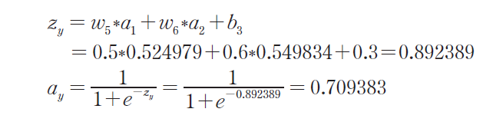
손으로 계산해보자.
정답은 0이지만 신경망의 출력은 0.71 정도이다. 오차가 상당함을 알 수 있다.

Slide 32
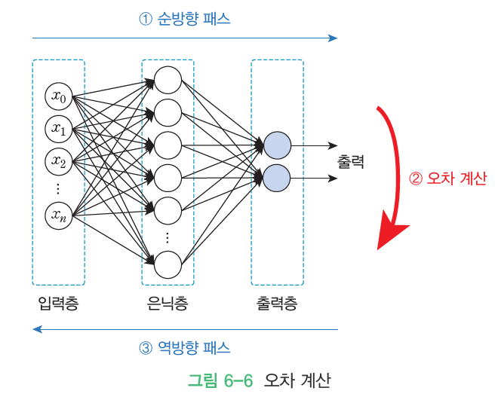
손실 함수 계산
신경망에서 학습을 시킬 때 는 실제 출력과 원하는 출력 사이의 오차를 이용한다. 오차를 계산하는 함수를 손실함수(loss function)라고 한다.

Slide 33
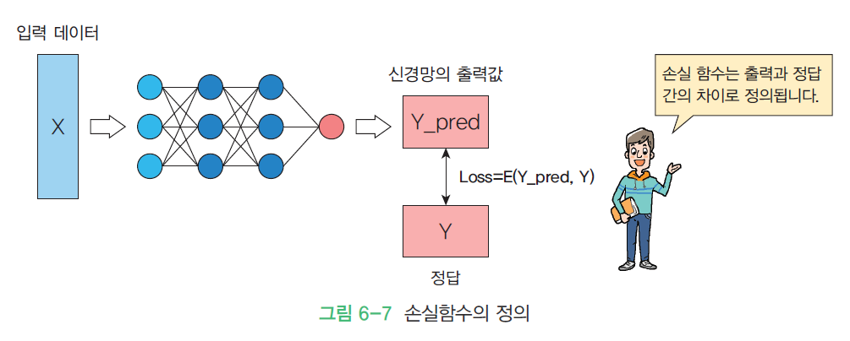
손실 함수
신경망에서도 학습의 성과를 나타내는 지표가 있어야 한다. 이것을 손실함수(loss function)이라고 한다

Slide 34
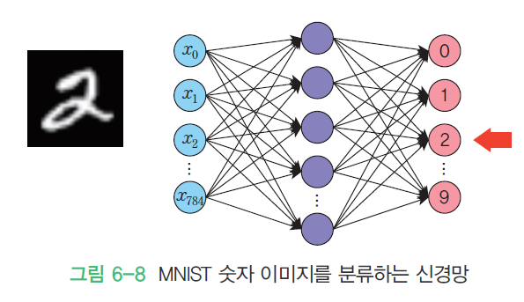

평균 제곱 오차(MSE)
예측값과 정답 간의 평균 제곱 오차
>>> y = np.array([ 0.0, 0.0, 0.8, 0.1, 0.0, 0.0, 0.0, 0.1, 0.0, 0.0 ])
>>> target = np.array([ 0.0, 0.0, 1.0, 0.0, 0.0, 0.0, 0.0, 0.0, 0.0, 0.0 ])
>>> def MSE(target, y):
return 0.5 * np.sum((y-target)**2)
>>> MSE(target, y)
0.029999999999999992

Slide 35
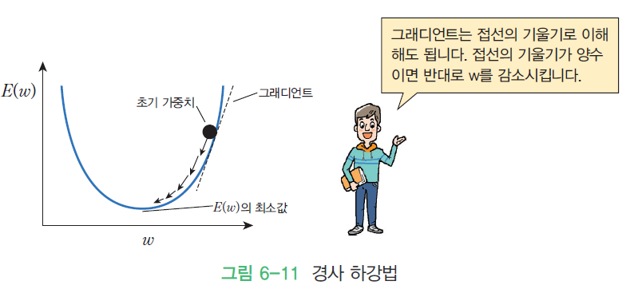
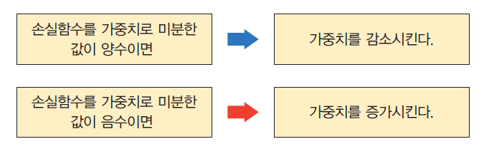
경사하강법

Slide 36

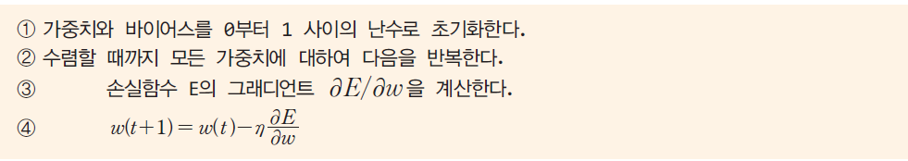
역전파 학습 알고리즘
역전파 알고리즘은 입력이 주어지면 순방향으로 계산하여 출력을 계산한 후에 실제 출력과 우리가 원하는 출력 간의 오차를 계산한다.
이 오차를 역방향으로 전파하면서 오차를 줄이는 방향으로 가중치를 변경한다.

Slide 37



손실함수 평가
경사하강법 1번 적용
경사하강법 10000번 적용
오차가 크게 줄었다.

